Slide 1
Diverticoli esofagei
Prof. Silvia Palmisano

Slide 2
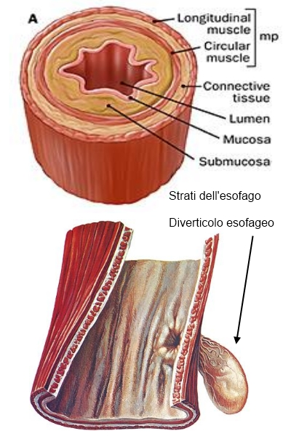
Il diverticolo esofageo è un’estroflessione sacciforme della parete dell’esofago.
Classificazione in base a:
Struttura della parete del diverticolo
Diverticoli veri: coinvolgono tutti gli strati della parete
Pseudo diverticoli: mancanti dello strato muscolare
Meccanismo patogenetico di formazione
Da pulsione: l’aumento della pressione endoluminale causa erniazione mucosa attraverso un punto di minor resistenza ; sono pseudo diverticoli tipicamente associati a disordini motori
Da trazione: sono secondari a processi infiammatori mediastinici che creano aderenze che “tirano” la parete esofagea; sono diverticoli veri
Sede
Diverticolo faringo-esofageo (Diverticolo di Zenker)
Diverticolo medio-toracico
Diverticolo epifrenico

Slide 3
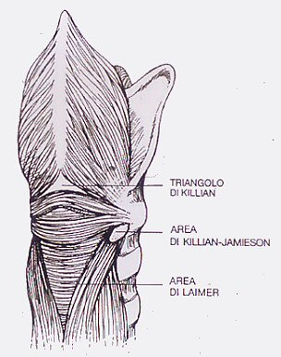
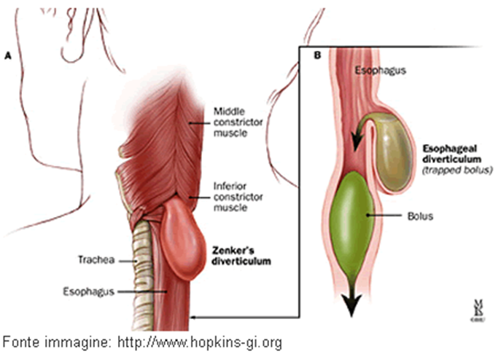
DIVERTICOLO DI ZENKER- faringo esofageo
Erniazione della mucosa esofagea (pseudo diverticolo) tra le fibre oblique del muscolo costrittore inferiore del faringe e le fibre trasversali del m. cricofaringeo (Triangolo di Killian)
E’ il diverticolo esofageo di più frequente riscontro (65%)
E’ un diverticolo da pulsione generalmente secondario ad una incoordinazione faringo-esofagea e all’aumento della pressione intraluminale (discinesie faringo-esofagee).
La protrusione posteriore della sacca diverticolare è limitata dalla colonna vertebrale. Con l’aumento delle dimensioni assume una posizione declive e il cibo tenderà ad entrare anche all’interno del diverticolo
m. costrittore inf del faringe
m. crico faringeo
esofago

Slide 4
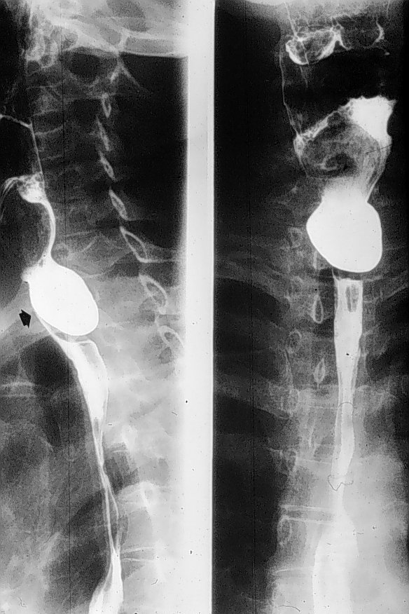
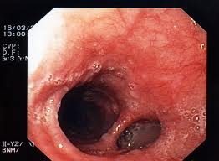
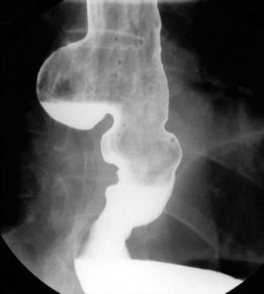
DIVERTICOLO DI ZENKER
SINTOMI
Disfagia
Rigurgito posturale
Scialorrea
Tosse
Alitosi
Massa palpabile L-C sx +/- gorgoglio
DIAGNOSI
EGDS
Rx con mdc per os: colletto, diverticolo, livello idro-aereo
Manometria: ipertonia dell’UES

Slide 5
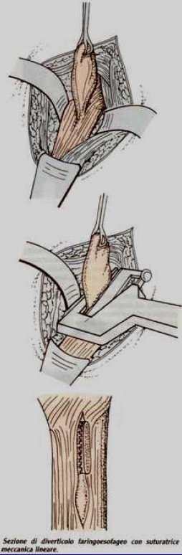
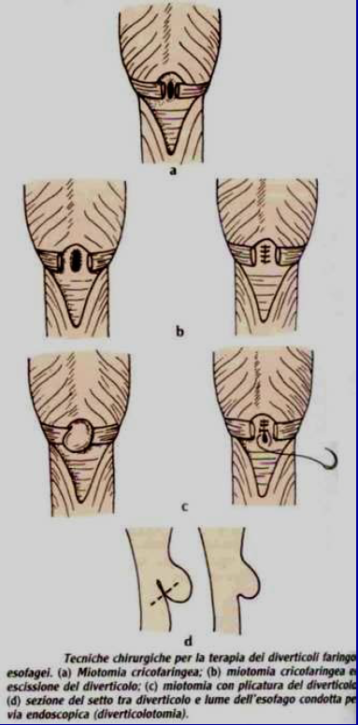
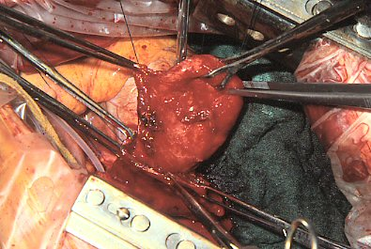
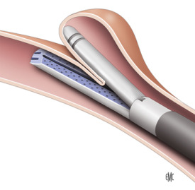
DIVERTICOLO DI ZENKER
Trattamento
Miotomia cricofaringea + diverticolectomia
Diverticolopessi
Diverticolotomia endoscopica:
Approccio endoscopico (stapler)

Slide 6
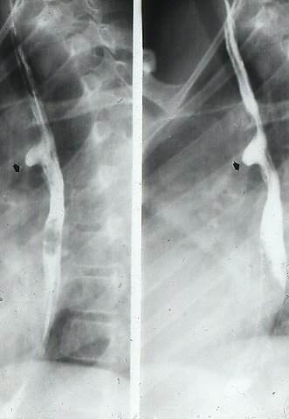
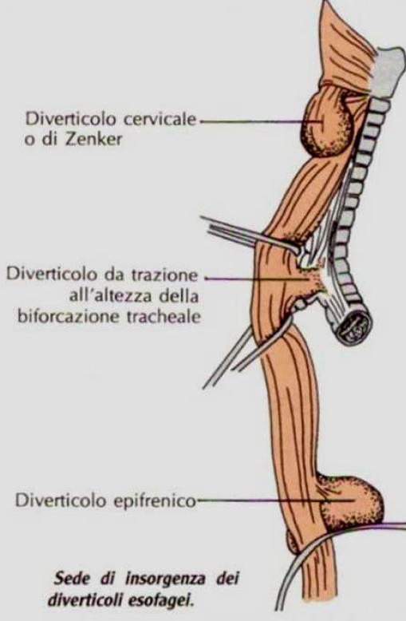
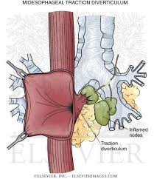
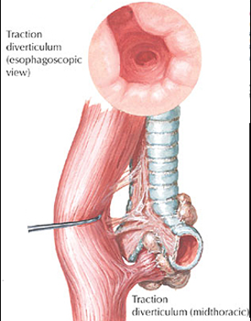
DIVERTICOLO DEL TERZO MEDIO DELL’ESOFAGO
Diverticoli da TRAZIONE medio-toracici all’altezza del bronco sinistro. Diverticolo vero
La trazione sulla parete esofagea è dovuta a:
Aderenze cicatriziali da infiammazione dei linfonodi mediastinici
Linfoadeniti tubercolari
SINTOMI
Raramente sintomatici
Dolore toracico
Disfagia
DIAGNOSI
EGDS
Rx con mdc per os: colletto, diverticolo, livello idro-aereo

Slide 7
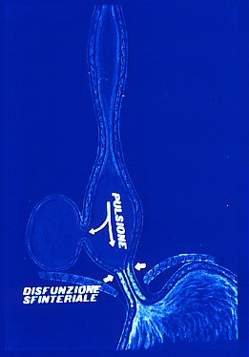
DIVERTICOLI EPIFRENICI
Pseudo diverticoli associati ad alterazioni del LES
Diverticoli da pulsione
Alterazioni del LES:
Mancata o incompleta apertura
Chiusura precoce
Ritardata apertura
Associati all’acalasia

Slide 8
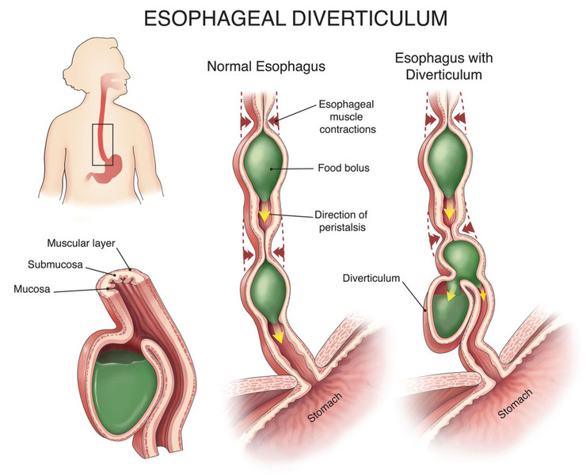

Slide 9
Sintomatologia
CLINICA
Iniziale:
Dolore epigastrico
Successiva:
Scialorrea
Rigurgito (sintomo del cuscino bagnato)
Tosse
Broncopolmonite ab ingestis

Slide 10
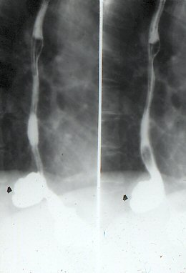
Diagnosi
EGDS
Rx tubo digerente
Manometria: Mancato rilasciamento del LES durante la sequenza deglutitoria

Slide 11
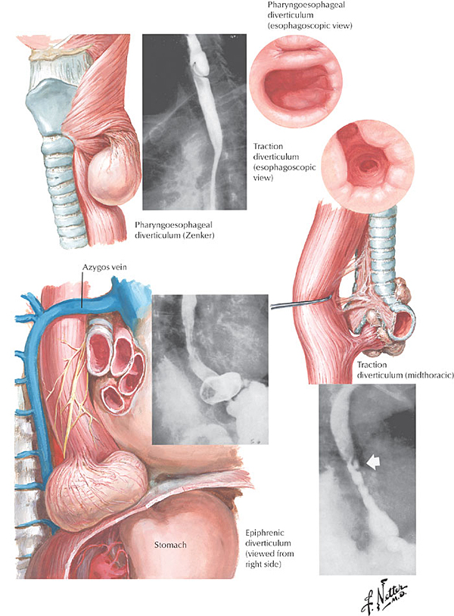
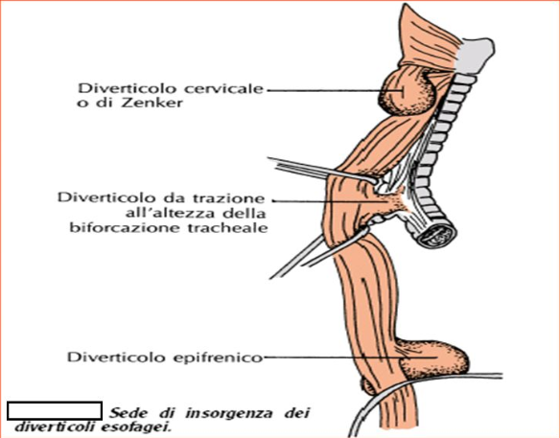
DIVERTICOLI ESOFAGEI

Slide 12
COMPLICANZE DEI DIVERTICOLI ESOFAGEI
Aspirazione polmonare → Ab ingestis
Emorragia → stillicidio ematico
Perforazione → rischio di mediastinite
Diverticolite → sintomo prevalente è il dolore
Rarissima degenerazione neoplastica

Slide 13

STRATEGIA TERAPEUTICA
DEI DIVERTICOLI ESOFAGEI
Il Paziente verrà candidato ad intervento chirurgico se:
✔️ Sintomi significativi ✔️ Complicanze ✔️ Rischio aspirazione
Non vi sono indicazioni in caso di diverticoli piccoli e asintomatici.

